Slide 1
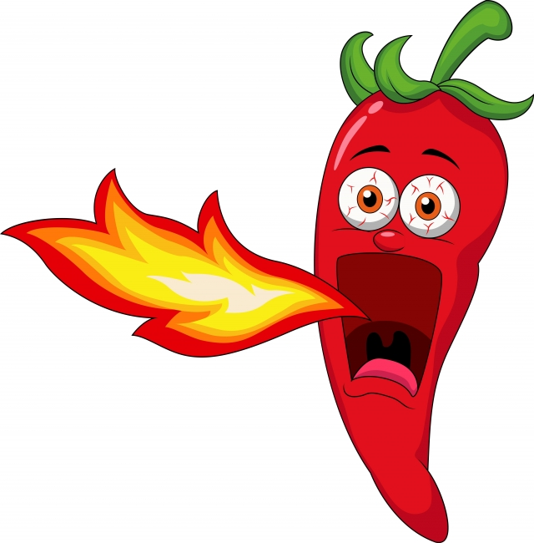
課前熱身 Warm-up

Slide 2
夢想清單
例子：
還有___年我就20歲了，我希望在20歲之前完成10個夢想：
（1）……（2）……（3）……
請寫出你20歲之前要完成的10個夢想

Slide 3
說一說你的夢想？為什麼有這個夢想？

Slide 4
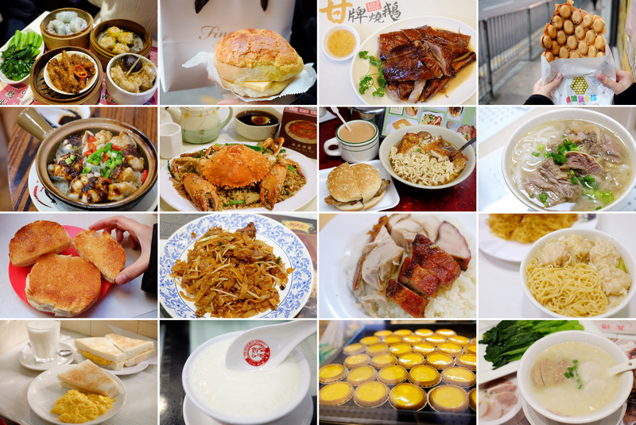

Slide 5
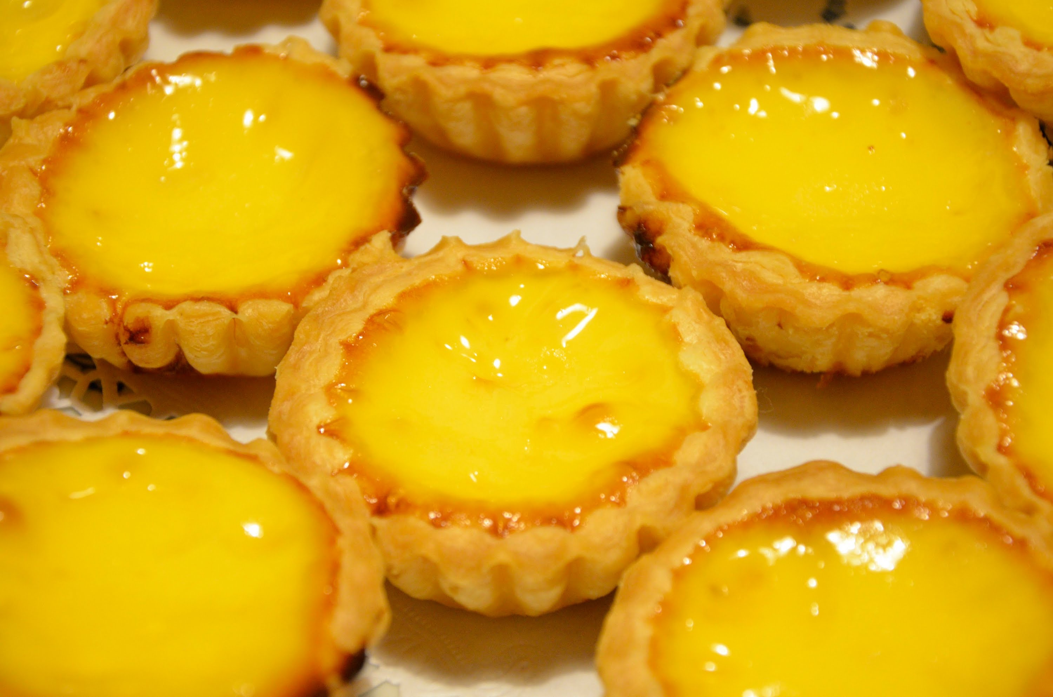
蛋撻

Slide 6
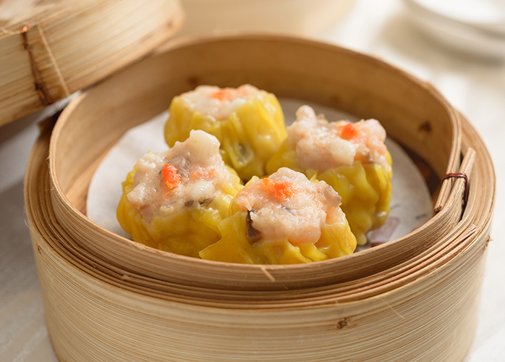
燒賣

Slide 7
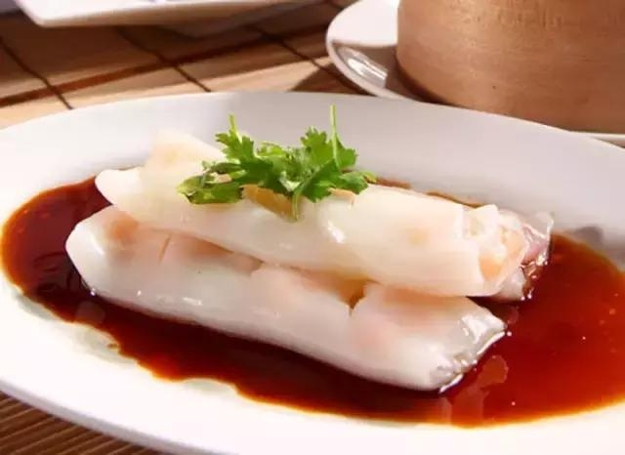
腸粉

Slide 8
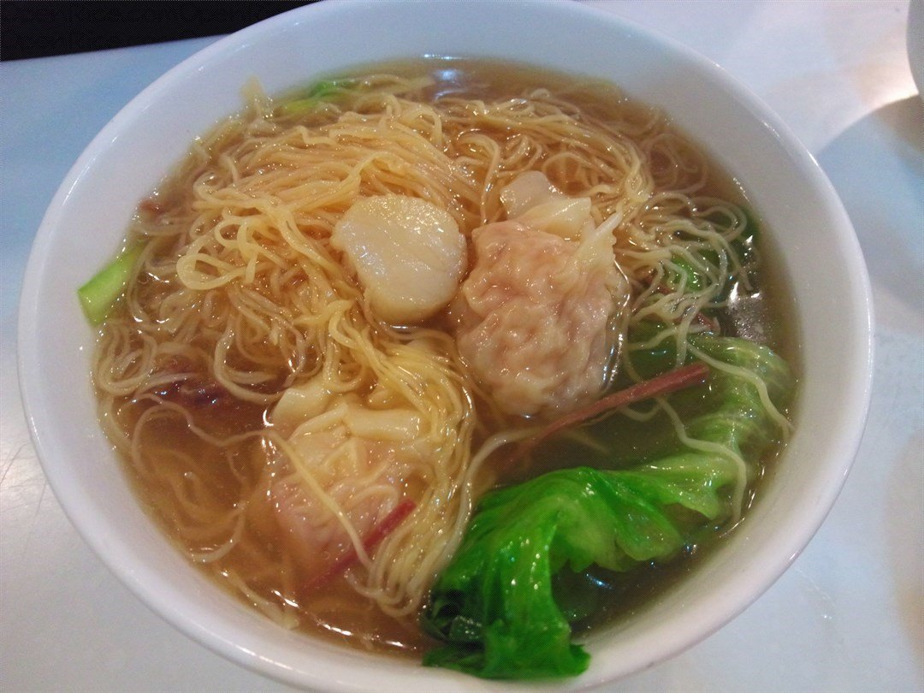
雲吞麵

Slide 9
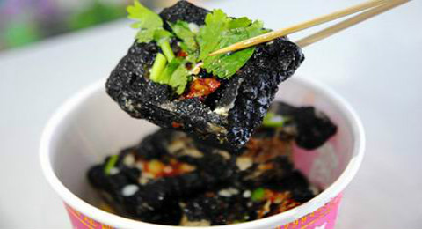
臭豆腐

Slide 10
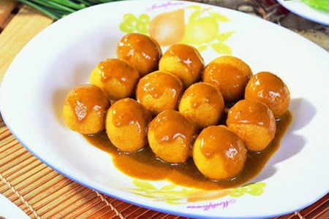
魚蛋

Slide 11
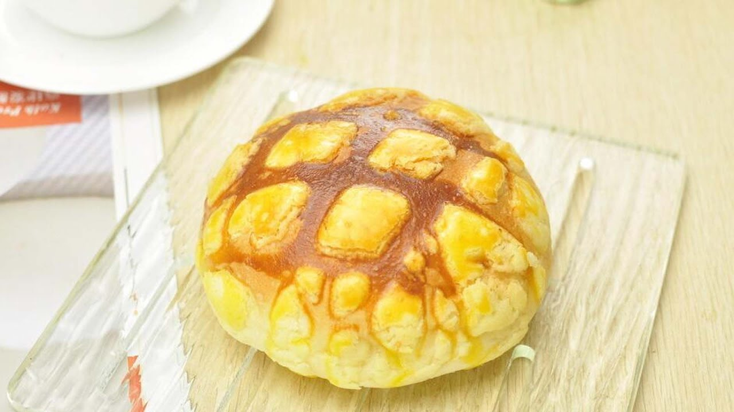
菠蘿包

Slide 12
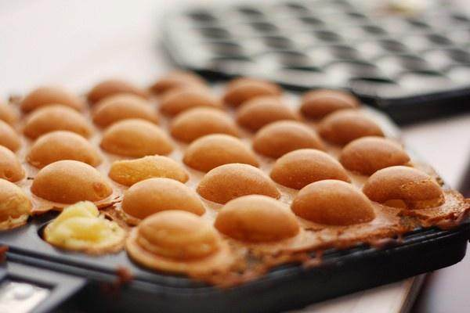
雞蛋仔

Slide 13
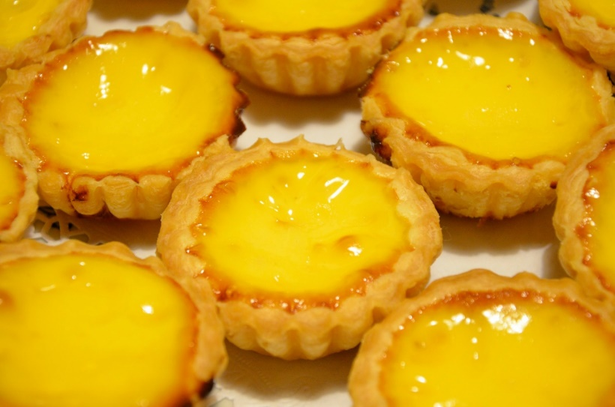
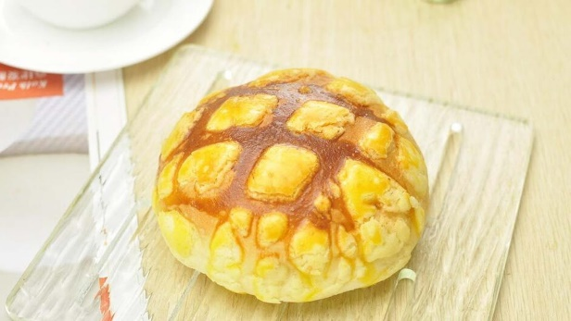

Slide 14
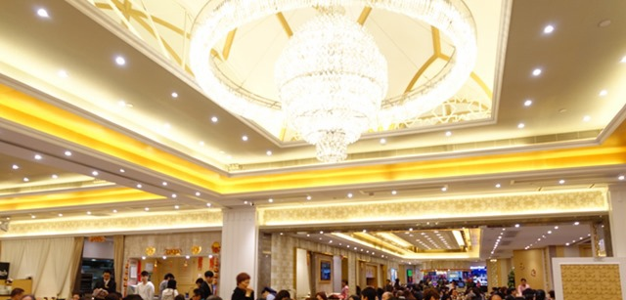
酒樓
Chinese restaurant

Slide 15
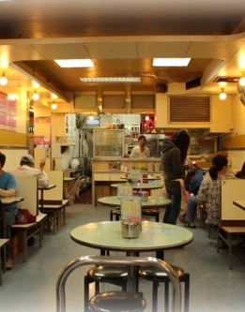
茶餐廳
HK style cafe

Slide 16
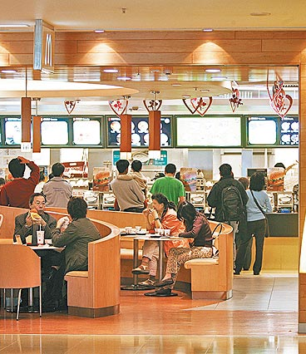
快餐店
Fast-food shop

Slide 17
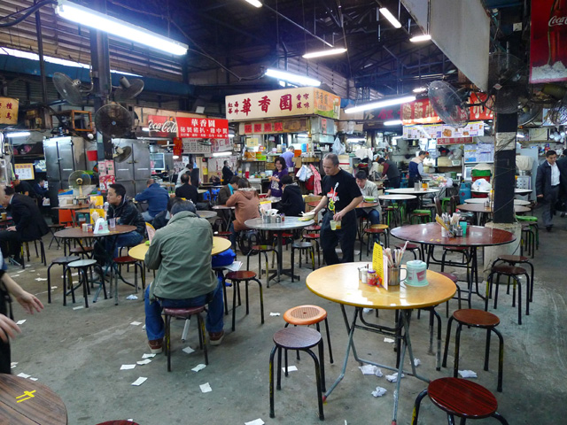
大排檔
Cooked-food stall

Slide 18
Graffiti Wall 塗鴉墻
食店圖片一
食店圖片二
食店圖片三
食店圖片四

Slide 19
大排檔，最初指香港一些小街小巷的露天熟食檔，但現在大部份已遷往市政街市內。大排檔供應不同種類的食物，中式有：小菜、炒粉麵、魚蛋粉麵、白粥油條等；西式有：三明治、奶茶、咖啡等，為市民提供方便和價廉物美的選擇。
食店圖片

Slide 20
炒麵圖片
炒麵

Slide 21
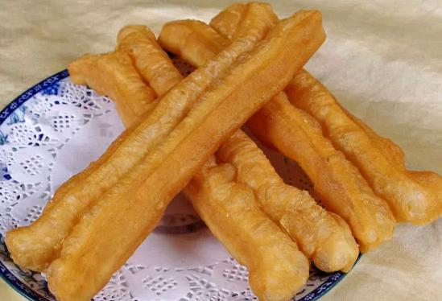
油條

Slide 22
價廉物美
？
？
？
？

Slide 23
酒樓又稱酒家或茶樓，是一種粵式餐館，起源於廣州。早市主要供應點心；午市加上炒飯、麵、飯、小菜及燒味等中式食物；晚市通常只會供應晚飯小菜和讓客人舉行各種宴會。
食店圖片

Slide 24
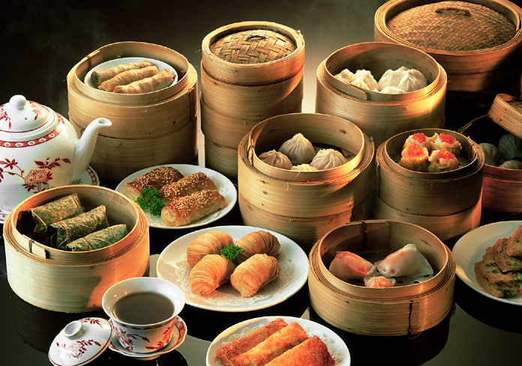
點心

Slide 25
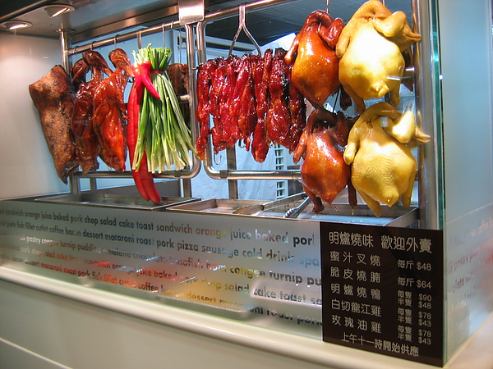
燒味

Slide 26
宴會圖片
宴會

Slide 27
雖然大排檔的環境比較擁擠、吵鬧，服務態度一般，但不用付小費，收費較便宜。大排檔供應的食物大都是「即叫即做」，味道新鮮可口。

Slide 28
酒樓地方較大，會接受顧客預先訂位，會提供毛巾及按顧客的喜好泡茶，服務周到。大部份酒樓都有多名廚師，提供不同風味的小菜，讓市民有更多選擇，但酒樓有加一服務費，收費較昂貴。

Slide 29
大排檔VS大酒樓
*完成工作紙

